Slide 1

Путешествуй Поблизости!
Лучший сайт для путешествий!
(нет)

Slide 2

Для чего он?
По названию можно понять, что он создан для поиска путей для маленьких поездок в той или иной точке мира.

Slide 3
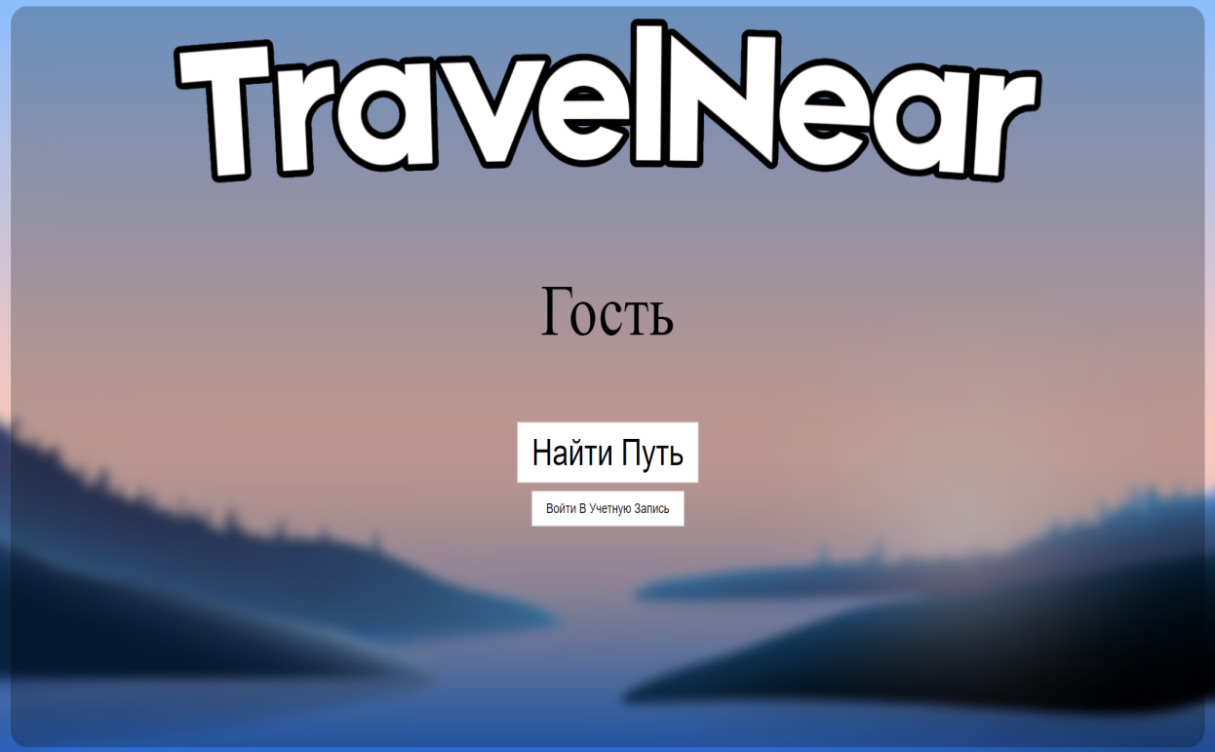
Цели:
Сделать простой и красивый сайт для поиска.
Сделать систему отзывов/комментариев
Сделать систему создания своих путей, путём создания маркеров

Slide 4
Что Использовали?
Мы использовали только Photopea (замена Photoshop’a) для создания фона, все остальное было написано и сделано на языках Python при использовании Pycharm и HTML, а именно:
Jinja2. Template, dash, codecs, flask, MacroElement, folium.

Slide 5

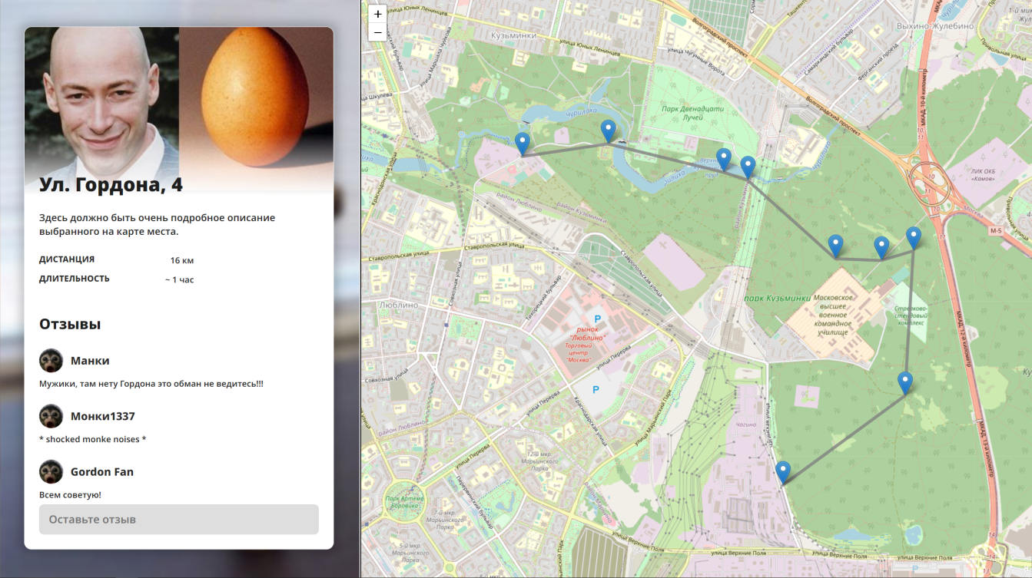
Что Можно Добавить?
Хотя мы и не успели во время сделать его, у нас есть концепт того, как это должно было выглядеть!

Slide 6
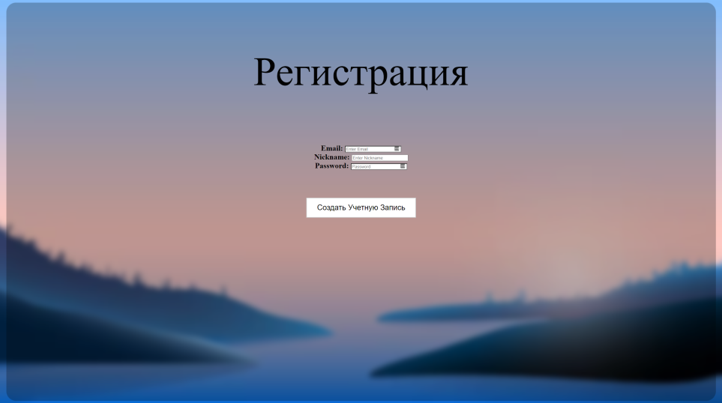
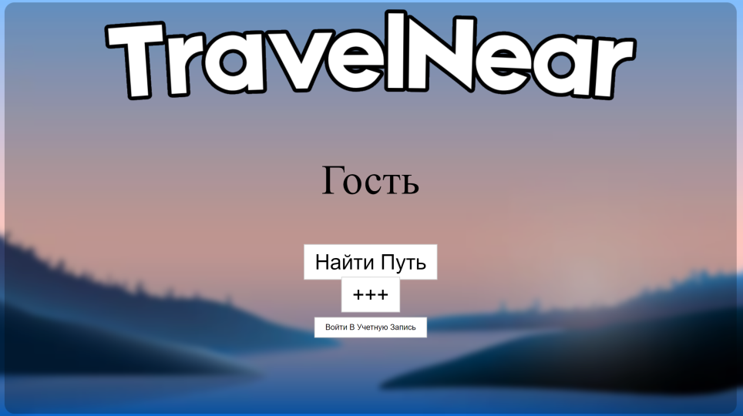
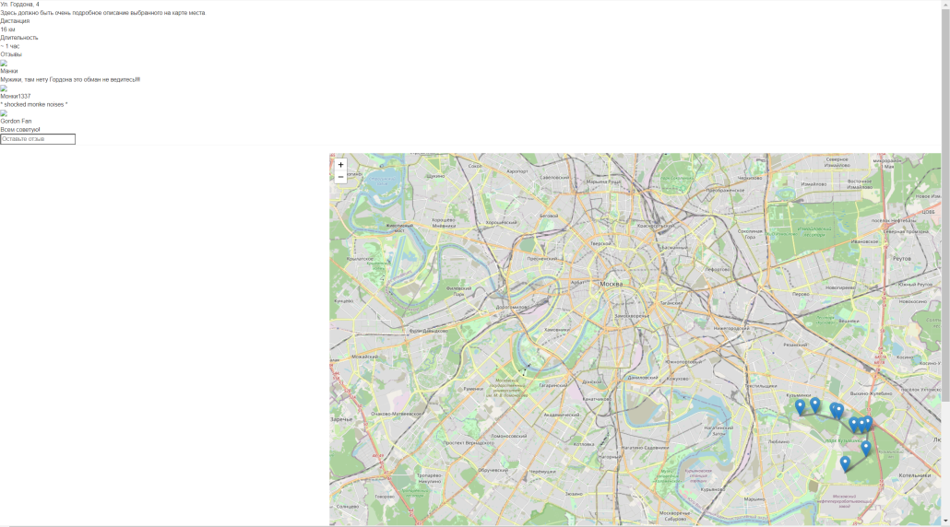
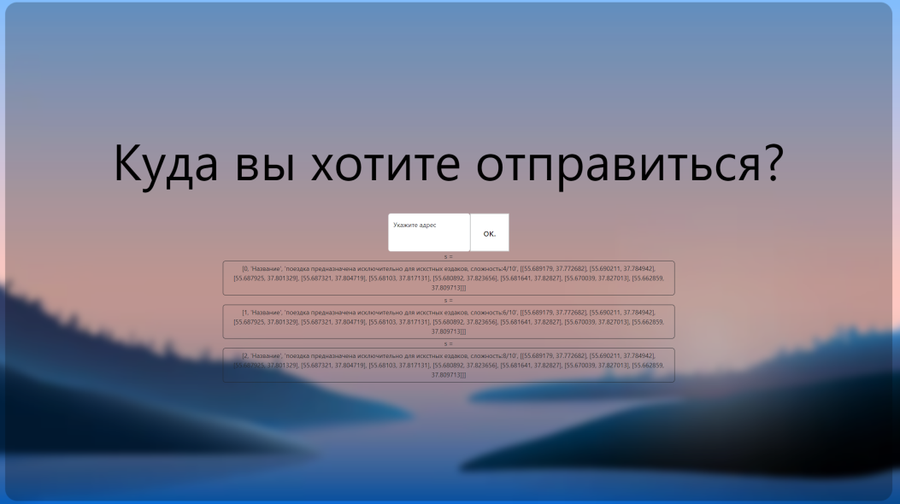
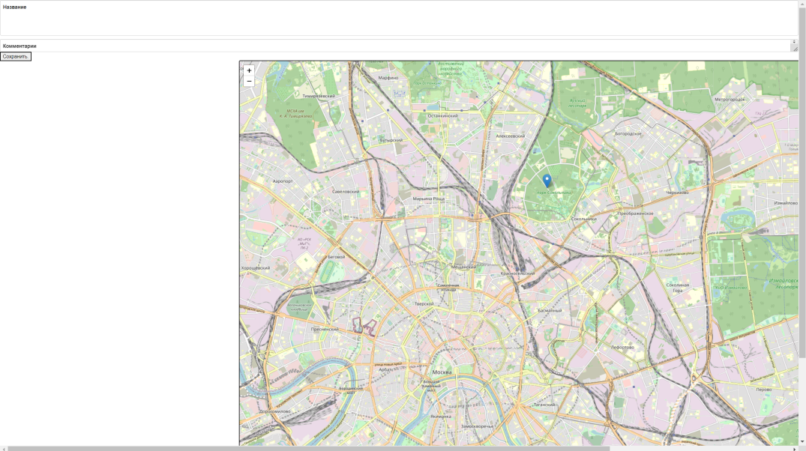
САМ САЙТ:L

Slide 7
Итог
Хотя проект не доделан, мы считаем его от части успешным, так как большинство сложных задач мы сделали и воплотили в реальность

Slide 8
Спасибо За Внимание!

